Slide 1
计算几何
xwind

Slide 2
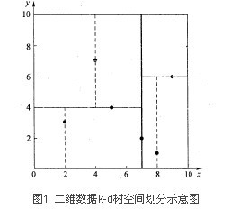
先讲一点数据结构-kd树
和线段树的区别？
如何构造？
O(n)的空间复杂度
单次查询：O(n^(1-1/k))

Slide 3

Kd树
某个k维空间有n个点，询问q次，每次询问输出询问节点最近的m个点，距离定义式见下图
现在请不会的同学举手回答
Talk is a trick，show you codes

Slide 4
Kd树
请问什么样距离定义式可以保证kd树的复杂度？
既然大家都明白了，中午就好好背一块模版

Slide 5
Kd树
还可以干啥？
某些神几何题的水法(有前例)
平面最近点对
（!!!不是可以做到nlogn吗?）

Slide 6
平面最近点对
给出n个点(n<100000)，求最近两个点之间的距离(算法导论经典例题)
分治
为什么只用往后枚举5个点？
不要写成两个log，虽然差别不大

Slide 7
平面最近圆对
平面上给n(n<100000)个圆，不包含，求圆和圆的最短距离
存在改编最近点对的算法吗？
扫描线
水平扫描，固定点扫描

Slide 8
旋转和镜像
先来个简单的，把一个平面向量关于原点旋转theta角度
把一个点关于一条过原点的直线做镜像对称
不和原点有关系，重新推公式？

Slide 9
轻松一下
看一个几何背景的数学题
N条直线最多能把平面划分几个部分
N个平面最多能把空间划分几个部分
4维？5维？

Slide 10
两条直线求交点
一百个人有一百种写法
简单优越不用动脑子的写法？
一种比较简单的写法，当然不局限这一种，但请不要写挂了精度

Slide 11
过定点求圆的公切线
同样化成向量推公式(重要技巧一定要熟练掌握)
先看一下一种推法
请同学们按照自己理解的思路推导一下

Slide 12
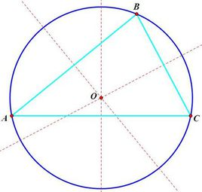
三点求外接圆
大家先自己推导一下

Slide 13
点与多边形的关系
有3种主流的方法，但是只讲2种
1.面积法(凸多边形)
2.射线法
3.Pi 边上,2Pi内部,0外部

Slide 14
两圆面积交
大家先自行考虑怎么编写
事先考虑不周，往往情况众多，最后导致代码难写难调
看一个还算可以用的版本

Slide 15
两圆面积交
给出两个圆环，求面积交
给出n个圆，选一个圆心，放置一个特殊圆，使得每个圆被特殊圆覆盖的面积超过一半

Slide 16
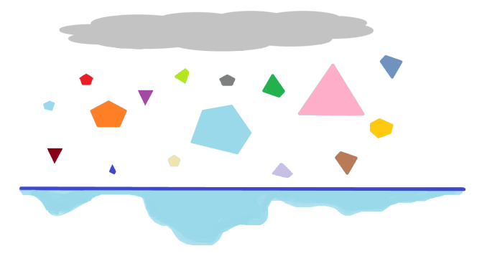
梯形剖分
把多边形用梯形表示
Color rain

Slide 17
梯形剖分
从天而降n(n<100000)个多边形，每个多边形k(sum(k)<200000)个点，现在询问m(m<100000)次[l,r]之间多边形的面积

Slide 18
最基础的放在最后讲
点积
叉积
例.三维空间两条直线求两直线的最短线段的距离，且输出线段的两个端点
其他比较基础的东西都在讲解代码的过程中提到了

Slide 19
最基础的放在最后讲
几何题的小细节
1.加eps判断大小关系,1e-7到1e-9
2.转换类型(double > int，round())注意根据情况使用函数
3.如果使用c语言编写代码，注意使用fabs
4.点类请酌情使用c++特性，部分编译器不开o2会非常慢(参数构造表，const)
5.注意linux和windows中double字节长度不同

Slide 20

最基础的放在最后讲
辛普森积分法
自适应辛普森积分法
两者各有优劣，通常来讲后者好于前者

Slide 21
本ppt基本不含任何干货
所有干货请详细阅读代码
所有干货请详细阅读代码
所有干货请详细阅读代码
重要的事情说三遍

Slide 22
Thank you

